Slide 1

Opiskelu Kastellin koulun urheiluluokilla sekä hakumenettely keväällä 2024
Urheiluluokkainfo 15.1.2024
Jukka Latva-Rasku
akatemiakoordinaattori

Slide 2
Urheiluluokka
Kastellin koulu on mukana Suomen Olympiakomitean koordinoimassa valtakunnallisessa urheiluyläverkostossa.
Toimintamalli on Olympiakomitean kriteerien ja ohjauksen mukainen: https://www.olympiakomitea.fi/huippu-urheilu/kaksoisura/ylakoulut/urheiluylakoulu/
Urheiluluokka on tarkoitettu tavoitteellisesti harjoittelevalle ja kilpaurheilua harrastavalle.
Urheiluluokkien tavoitteena on antaa oppilaalle monipuoliset liikunnalliset perusvalmiudet, kehittää oppilasta taitavaksi liikkujaksi ja parantaa oppilaan lajikohtaisia taitoja.
Urheiluluokan tehtävänä on edistää urheilevan oppilaan kasvua tavoitteelliseksi urheilijaksi, kehittää taitoja ja osaamista eri osa-alueilla sekä tukea nuorta urheilun ja koulunkäynnin yhdistämisessä.

Slide 3
Liikunnanopetus urheiluluokalla
Syksyllä 2024 aloittavat 7.luokkalaiset opiskelevat Oulun kaupungin opetussuunnitelman mukaan (tuntijako erikoisluokkamuutoksin)
Perusopetuksen kokonaistuntimäärästä urheiluluokan oppilaalla on liikunnan perusopetusta:
  7-lk 2 tuntia, 8-lk 3 tuntia ja 9-lk 2 tuntia viikossa
Lisäksi urheiluluokkalaisten liikunnat:
  Liikunnanopettajien ja Ouluseutu Urheiluakatemian lajivalmentajien ohjauksessa tapahtuvaa urheiluluokan lisäliikuntaa:
    7. ja 8. vuosiluokalla 2 tuntia ja 9. vuosiluokalla 4 tuntia viikossa
  Lajiharjoittelua tukevaa kerhotoimintaa OSUA:n lajeissa ja yleisvalmennusta muissa lajeissa
  Monipuolisia taitoja kehittävää yleisvalmennusta 7. ja 8. vuosiluokalla
  8. vuosiluokalla Kasva urheilijaksi –oppiaine (liikunta-kotitalous)
  Lisäksi urheiluyläkoulun Kasva urheilijaksi -oppisisällöt (liikunta, terveystieto, kotitalous, oppilaanohjaus)

Slide 4
A2-kielen opiskelu ja liikunta
7. luokkalaiset jatkavat alaluokilla aloitettua A2-kieltä.
A2-kieli on, kuten liikuntakin, yksi valinnaisaineista ja niiden opiskeluun sitoudutaan koko yläluokkien ajaksi.
A2-kieli + erikoisluokka, lisätunnit:
  7.lk 2 tuntia,
  8.lk 3 tuntia,
  9.lk 3 tuntia viikossa.

Slide 5
Hakumenettely 2024
Oululainen oppilas voi pyrkiä 7. luokalla alkaville erikoisluokille 6. luokan keväällä. Luokille on valintakokeet.
Erikoisluokalle voi hakea paikkaa 24.1. - 5.2.2024 osoitteessa: https://ouka.inschool.fi/browsecourse täyttämällä sähköisen hakemuslomakkeen.
Mikäli haet useampaan kuin yhteen erikoisluokkakouluun, merkitse hakutoiveet oikeaan järjestykseen.
Valintaperusteena käytetään pelkästään oppilaan valintakokeessa osoittamaa taitoa ja kykyä.
Hakulomakkeessa ilmoitetaan urheiluluokalle hakevan oppilaan laji.
  Tämä tieto määrittää sen, mihin valintakokeen lisänäyttöosaan ja mihin OSUA:n lajiryhmään oppilas osallistuu.

Slide 6
Oppilasvalinta ja valintakoe
Urheiluluokalle voidaan valita 68-82 oppilasta.
Oppilaat valitaan Suomen Olympiakomitean laatiman valtakunnallisen urheiluyläkoulujen soveltuvuuskokeen perusteella
  HUOM! koulutuksenjärjestäjän päättämät muutokset soveltuvuuskokeen perusosaan (kts. seuraava dia)
Kaikki 7. luokalle hakevat osallistuvat kaksipäiväiseen valintakokeeseen ​keskiviikkona 14.2. ja ​torstaina 15.2.2024.
  Valintakokeeseen ei lähetetä erillistä kutsua.
Perusosa: www.soveltuvuuskoe.fi
Valintakokeen lisänäyttöosa:
  OSUA-lajeissa valtakunnallinen lajiliiton testi TAI valtakunnallinen yleistesti
  https://www.ouka.fi/kastellin-koulu/urheiluluokat-7-9

Slide 7
Kastellin koulun urheiluluokan valintakoe 2024, perusosan osiot ja testit
1. LIIKKUMISTAIDOT JA NOPEUS, maksimi 4 p
TESTI Sivuttaissiirtyminen, maksimi 4 p
TESTI Tähtirata, maksimi 4 p
2. KESTÄVYYS, maksimi 4 p
TESTI 20 m viivajuoksu, maksimi 4 p
3. VOIMA, maksimi 5,5 p
TESTI Etunojapunnerrus, maksimi 3 p
TESTI Vauhditon 5-loikka, maksimi 2,5 p
TESTI vauhditon 5-tasajalkahyppy, maksimi 2,5
4. TASAPAINOTAIDOT JA RYTMI, maksimi 4 p
TESTI Voimistelusarja, maksimi 4 p
TESTI Rytmi, maksimi 4 p
5. LIIKKUVUUS, maksimi 5,5 p
TESTI Aktiivinen suoran jalan nosto selinmakuulta, maksimi 2,5 p
TESTI Valakyykky kepillä, rintamasuunta seinää vasten, maksimi 3 p
TESTI Selinmakuulta siltaan nousu, maksimi 2,5 p
6. VÄLINEENKÄSITTELYTAITO, maksimi 4 p
TESTI Heitto-kiinniottoyhdistelmä, maksimi 4 p
7. KOULUKOHTAINEN OSA, maksimi 4 p
Koulun itse määrittelemä testiosio, maksimi 4 p
Kaikki osiot (yhteensä 7) huomioidaan yhteispisteissä, perusosan maksimipisteet yhteensä 31 pistettä.

Slide 8
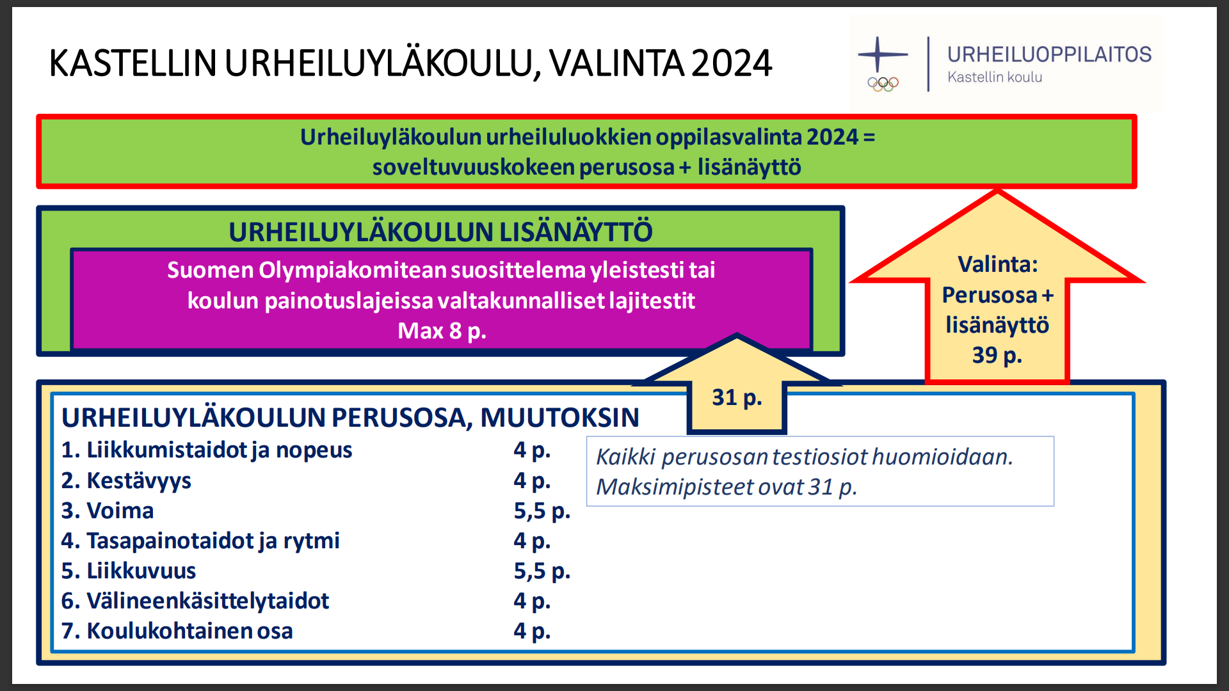

Slide 9
Valintakokeen perusosa keskiviikkona 14.2.2024
Kastellin urheiluluokan valintakoe 2024 perusosan testit (Huom! muutokset)
  mallisuoritukset ja testiohjeet https://www.soveltuvuuskoe.fi/
Kokoontuminen liikuntavarusteissa klo 8.00 Kastellin monitoimitalon C-salissa tai A-salissa
Sisäänkäynti on pääovesta ja opastus aulasta klo 7.30 lähtien - aulassa on nimilistat, joiden ohjeiden mukaan oppilaat siirtyvät pukuhuoneisiin ja liikuntasaliin
Sisäliikuntavarusteet, vesipullo ja omat eväät mukaan – huom! kouluruokailua ei ole

Slide 10
Valintakokeen lisänäyttöosa (lajitesti tai yleistesti) torstaina 15.2.2024
Lajitestit :
Jalkapallo
  kokoontuminen klo 7.45 Heinäpään jalkapallohallilla
  Lajivarustus ja vesipullo mukaan
  kesto n. klo 8-11
Jääkiekko
  paikalla klo 7.30 Raksila 2 jäähalli
  varustus: täydellinen jääharjoitusvarustus, vesipullo ja omat pelipaidat: vaalea ja tumma väri mukaan
  lajitesti kestää noin klo 10 saakka
Lentopallo klo 7.45 – n. klo 10 Kastellin monitoimitalo, A-sali
  kokoontuminen Kastellin monitoimitalon pääsisäänkäynnin aulassa klo 7.45
  lajivarusteet ja vesipullo mukaan
Salibandy klo 7.45 – n. klo 11 Kastellin monitoimitalo, B-sali
  kokoontuminen Kastellin monitoimitalon pääsisäänkäynnin aulassa klo 7.45
  pelipaikkakohtainen lajivarustus ja vesipullo mukaan
Uinti klo 7.45 – n. klo 10 Oulun uimahalli, Raksila
  kokoontuminen klo 7.45 uimahallin aulassa.
  uintivarustus ja vesipullo mukaan
  testit suoritetaan treeniuikkarissa – kisauikkari ei ole sallittu
Yleistesti muille lajeille Kastellin monitoimitalolla
Aikataulu, ohjeet ja valintakoetehtävät Kastellin koulun kotisivuilla: https://www.ouka.fi/kastellin-koulu/urheiluluokat-7-9

Slide 11
Valintakoepäivänä sairastaminen
Oppilaan sairastumisesta/loukkaantumisesta tulee ilmoittaa Kastellin koulusihteerille (040 161 6288, sofia.tryyki@ouka.fi) ennen varsinaista valintakoetta.
Lääkärintodistus valintakoepäivän sairaudesta/ loukkaantumisesta tulee toimittaa Kastellin koululle viimeistään uusintakoepäivänä to 22.2.2024.
Huoltajan on vahvistettava viimeistään uusintakoetta edeltävänä päivänä eli 21.2. klo 12 mennessä, että hakija osallistuu uusintakokeeseen.

Slide 12
Valinnasta tiedottaminen ja paikan vastaanottaminen
Erikoisluokkapäätökset julkaistaan Wilmassa: tiedot 7. luokalle valituista julkistetaan 2.4.2024. Kirjallisen päätöksen valinneille päätös postitetaan 2.4.2024.
Vahvistus oppilaspaikan vastaanottamisesta on tehtävä Kastellin koulun koulusihteerille.
Hakiessaan ja vastaanottaessaan erikoisluokan opiskelupaikan oppilaan ja hänen huoltajansa tulee huomioida, että oppilaan opiskelupaikka siirtyy Kastellin kouluun.
Erikoisluokilla huoltaja huolehtii mahdollisista koulukuljetuskustannuksista. Oppilaalle voidaan kuitenkin myöntää vuosittain Waltti-kortti samassa taloudessa asuvien aikuisten tulojen perusteella.
Mikäli oppilas keskeyttää erikoisluokalla opiskelun kesken peruskoulun, hän siirtyy oppilaaksi omalle oppilasalueelle.

